Slide 1
SC3D胚胎可视化工具的安装及使用

Slide 2
一、相关概念
Napari：一个基于python的开源框架，可以对多维图片进行可视化操作，用户可以自行添加插件实现对不同对象格式的适配。
主页：napari: a fast, interactive viewer for multi-dimensional images in Python — napari
教程：Usage — napari
Sc3D：处理三维空间转录组数据集的python库函数。
主页：GitHub - GuignardLab/sc3D: Spatial Single Cell transcriptomic library
sc3d-viewer：基于sc3d编写的napari插件
主页：GitHub - GuignardLab/napari-sc3D-viewer: A plugin to visualise 3D spatial single cell omics
安装时需要依次安装。如果要对工具进行魔改，需要先弄清想动的功能在哪个模块，一般Napari不能动，主要在后两个插件层面改动。

Slide 3
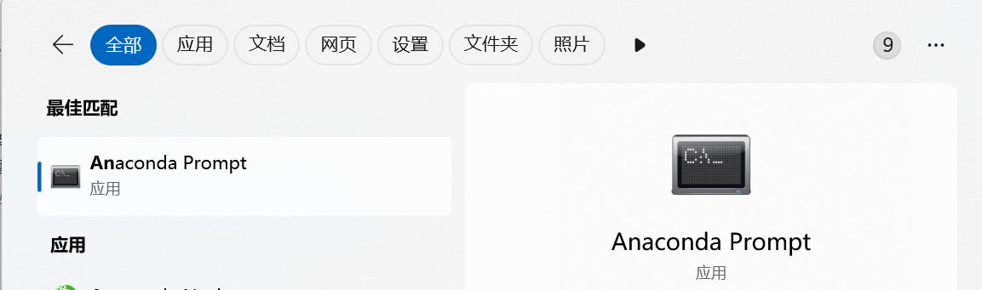
安装
准备工作：1、安装pycharm，直接官网下载安装，记得看好版本要是专业版，东南的邮箱可以注册licence，后续可以远程用服务器的环境。2、安装anaconda，配置环境变量。
这一步建议自行搜索csdn完成，教程很多且大同小异，可以多对比几个尝试，或者看个人喜好用vscode等其他工具，不强求，保证本地有conda就可以。
安装完成后，搜索栏搜Anaconda Prompt进入命令行操作界面。

Slide 4
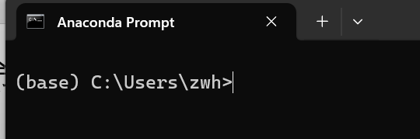
2、打开命令行窗口后：
根路径前一定要有一个base，证明当前在conda环境下，没有说明环境变量没配置好。（为了防止依赖冲突，强烈建议所有的库都用conda或mamba管理，用同一种）
直接依照GitHub - GuignardLab/napari-sc3D-viewer: A plugin to visualise 3D spatial single cell omics中的Installation步骤，在prompt窗口输入安装命令。先安装napari，再安装sc3d-viewer。
服务器上可以直接用我的环境，路径是conda activate /home/zwh/anaconda3/envs/napari-env；注意：可视化功能只能在本地使用，所以还是推荐在本地安装。
安装完成后将SC3D和napari_sc3d_viewer文件夹替换环境路径下的源文件，例如C:\ProgramData\anaconda3\envs\sc3D_1\Lib\site-packages\napari_sc3d_viewer。（路径改成自己的环境路径）

Slide 5

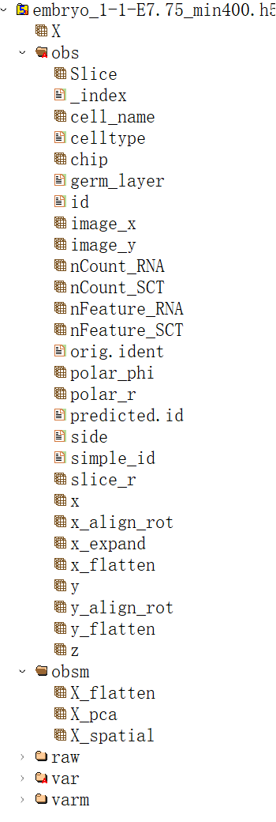
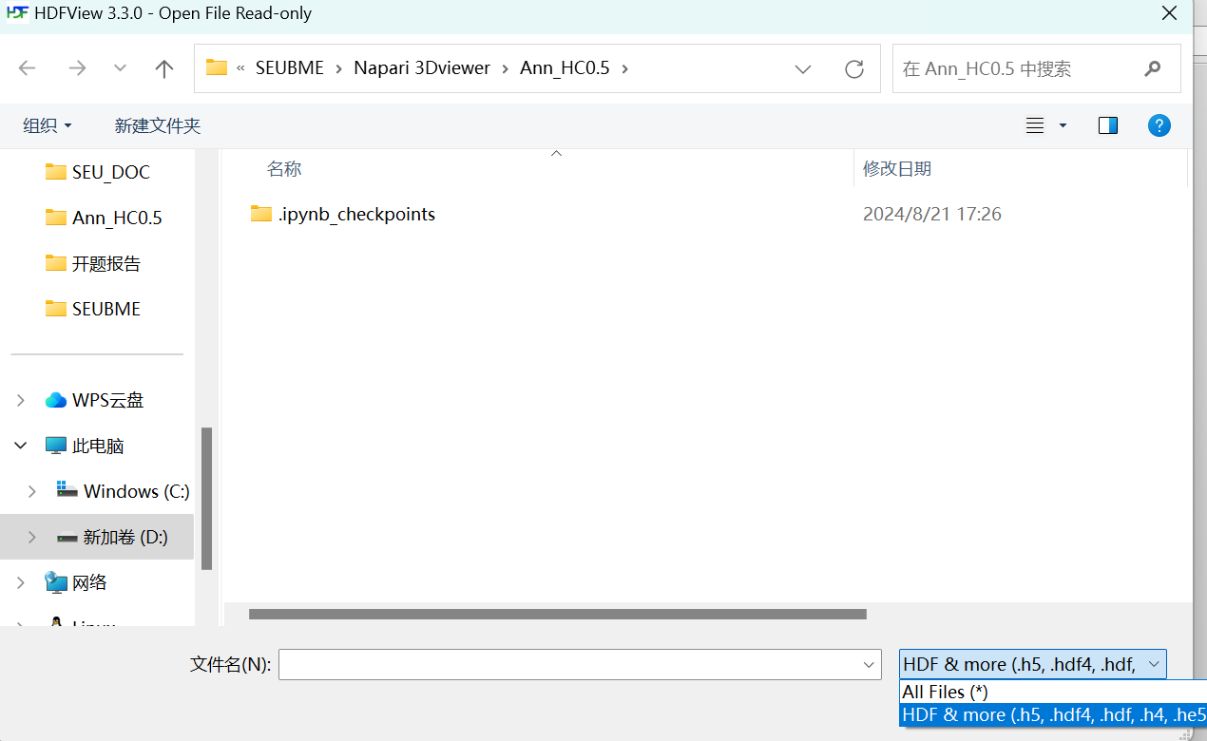
1、输入文件的格式为h5ad，sc3d的github主页有示例数据，我们自己也有数据，可以通过HDFview工具查看h5ad的文件内容；
下载网址HDFView 3.3.1 | The HDF Group，图标长这样：
2、用这个软件打开我们的h5ad文件，可以直接查看内容。
注意选择文件时，文件格式需要选择all files：
3、打开后可以直接查看到h5ad的内容：

Slide 6
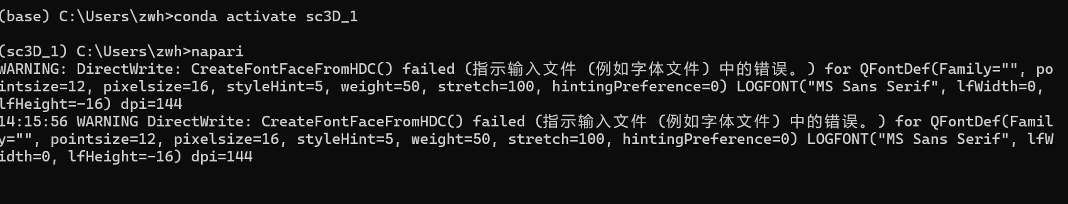
用sc3d_viewer打开我们的h5ad文件，注意需要设置合适的参数。
Step1:激活环境，打开napari窗口

Slide 7
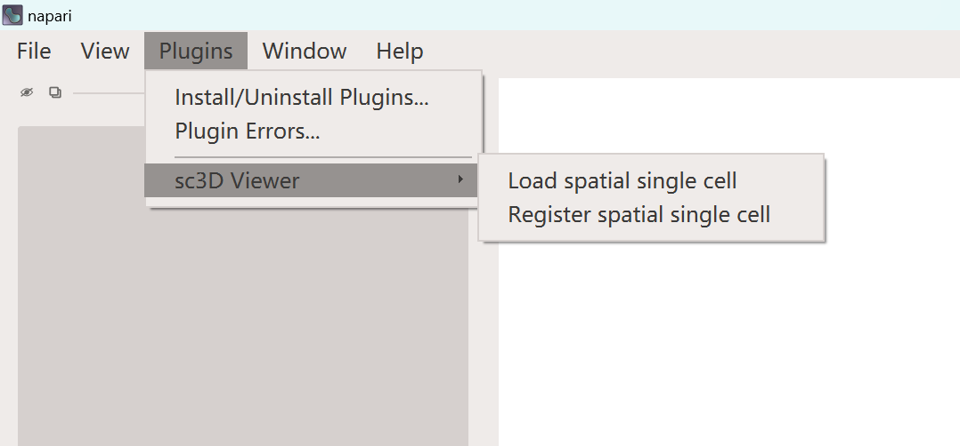
Step2:加载sc3d_viewer插件
1
3
2

Slide 8
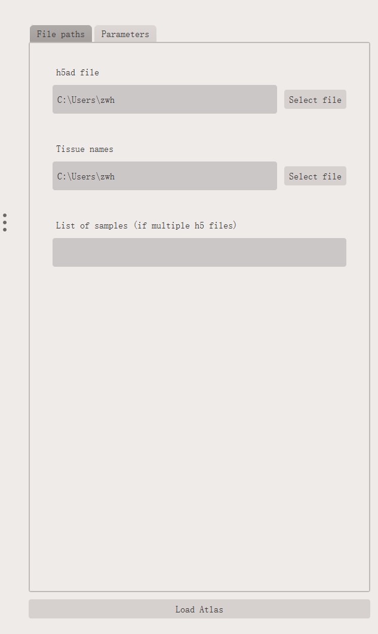
Step2:设置参数
文件路径
组织编号和名称的对应字典，具体见sc3dviewer的github介绍，一般不用管
一次打开多个h5ad，没用过

Slide 9
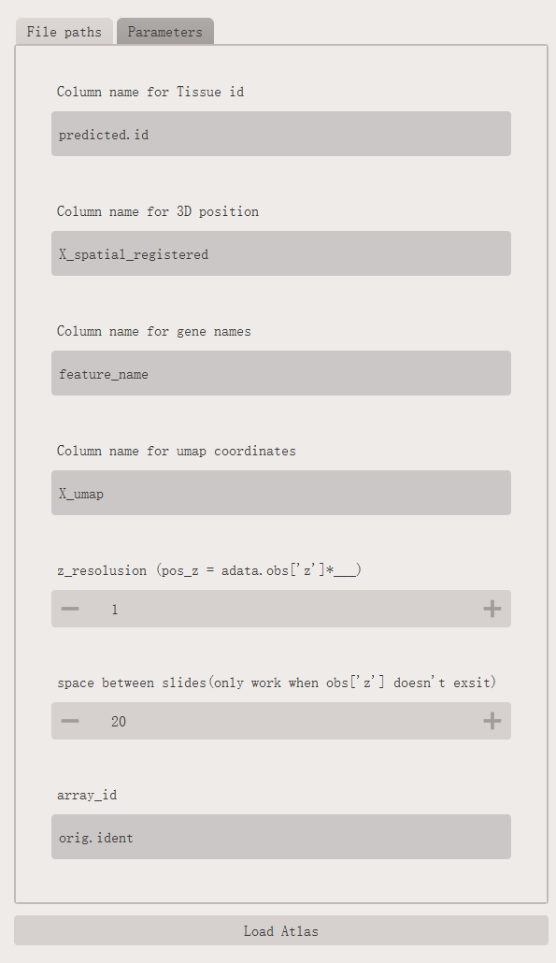
Step2:设置参数
Celltype/annotation/predicted id,填什么根据HDFview obs看到的内容
也可以开一个代码单元格用anndata读取h5ad的组件信息
Spatial/X_spatial,同上，这个在obsm里
同上
同上
调整比例，层与层之间的距离要和xy的距离保持一致
如果没有z信息，设置层与层之间的距离
层名

